Slide 1
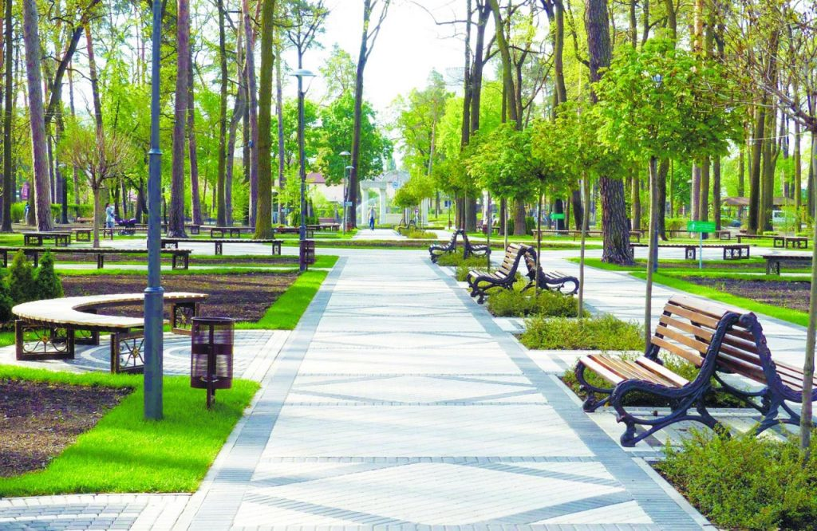
Правила поведения в городском парке
Презентация составлена
учителем
Запорожского классического лицея
Куча С.Ю.

Slide 2
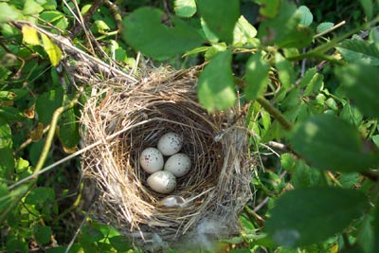
Дети запомнить должны
И понять:
Гнёзда у птичек
Нельзя разорять!
Если в траве
Увидали яйцо
Или услышали
Крики птенцов,
Не приближайтесь,
Не лезьте туда
И не тревожьте
Ни птиц, ни гнезда.

Slide 3
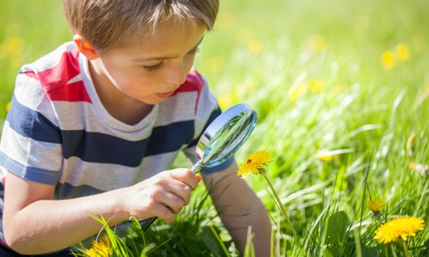
В лесу летают мотыльки, Ползут козявки и жуки… Природа мать им жизнь дала. У них у всех свои дела. Ты их увидишь на пути – Не обижай, а отойди ! Без насекомых лес, друг мой И одинокий, и пустой…

Slide 4
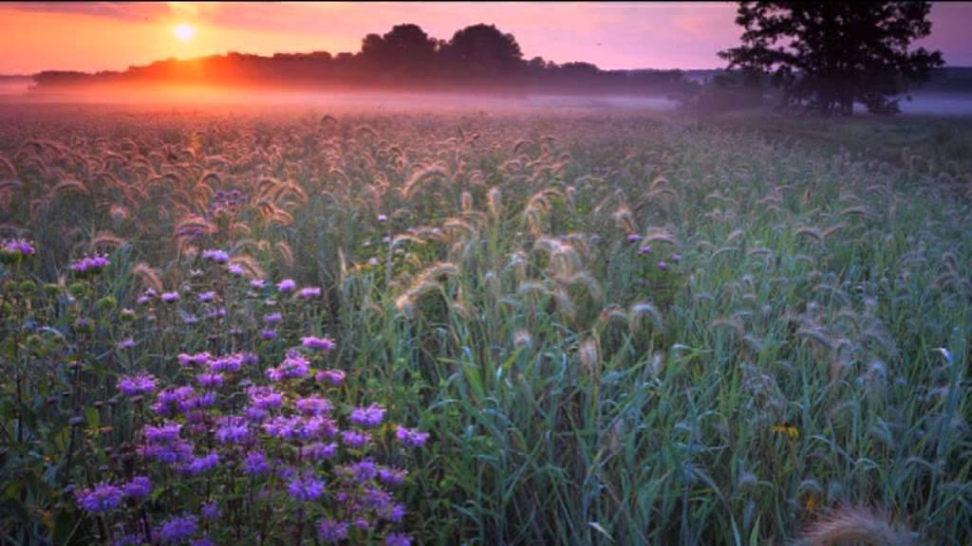
Цветы украшают луга и леса. Не надо, друзья, их бессмысленно рвать, Не надо букеты из них составлять… Завянут букеты… Погибнут цветы… И больше не будет такой красоты!

Slide 5
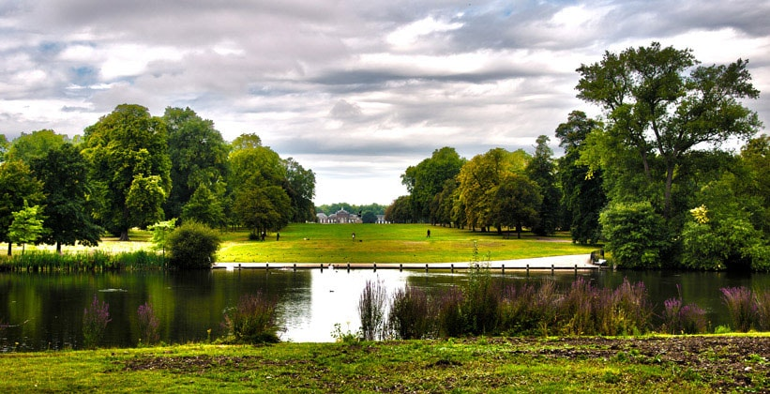
У природы музыка своя… Её послушайте друзья! Вот птичьи трели раздались, Вот белка скачет вверх и вниз, А вот кузнечик затрещал, По ветке дятел застучал…
Как много звуков тут и там!
Природе не нужен гам:
Нельзя шуметь, галдеть, кричать
И громко музыку включать!

Slide 6
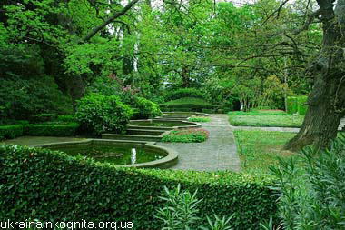
Мы в парк пришли, ребята…
Отдохнуть, конечно, надо:
Поиграть и порезвиться,
И наесться, и напиться…
Но вокруг остались банки,
Целлофан, железки, склянки…
Оставлять их здесь нельзя!
Не поленимся, друзья:
Мусор в парке - он чужой,
Заберём его с собой!

